Slide 1
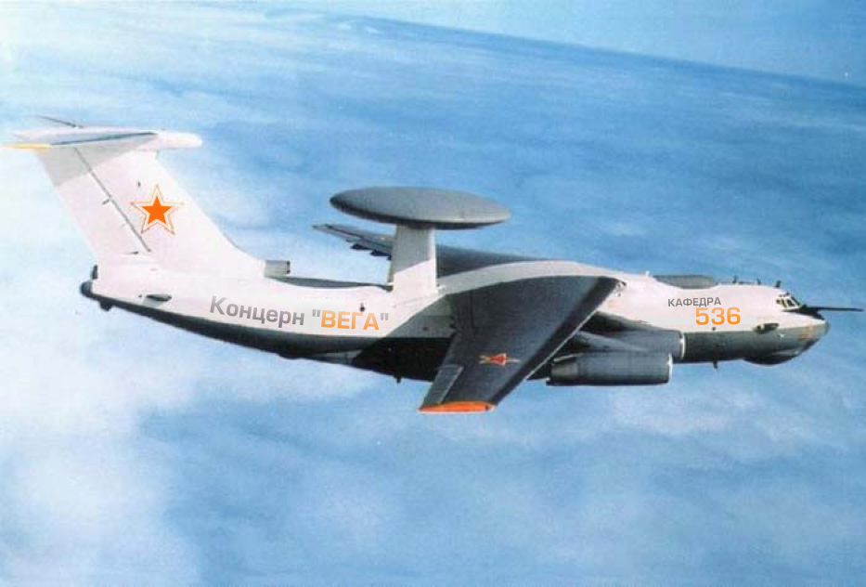

Slide 2

КАФЕДРА
ПРОГРАММНОГО ОБЕСПЕЧЕНИЯ
Факультет кибернетики
систем радиоэлектронной аппаратуры
при ОАО «Концерн «ВЕГА»

Slide 3
КАФЕДРА ПРОГРАММНОГО ОБЕСПЕЧЕНИЯ
систем радиоэлектронной аппаратуры
ВЕГА
Направления подготовки
Бакалавриат
направление 01.03.02
«Прикладная математика и информатика»
профиль
«Системное программирование и компьютерные технологии»
МАТЕМАТИЧЕСКАЯ
ПОДГОТОВКА
ТЕХНОЛОГИИ РАЗРАБОТКИ
ПРОГРАММНОГО ОБЕСПЕЧЕНИЯ
ТВОРЧЕСКАЯ И НАУЧНАЯ
РАБОТА СТУДЕНТОВ
УЧАСТИЕ В РАЗРАБОТКАХ
КОНЦЕРНА «ВЕГА»

Slide 4
КАФЕДРА ПРОГРАММНОГО ОБЕСПЕЧЕНИЯ
систем радиоэлектронной аппаратуры
ВЕГА
Направления подготовки
Магистратура
направление 01.04.02
«Прикладная математика и информатика»
профиль
«Программные средства обработки информации и управления в автоматических и человеко-машинных системах»
МАТЕМАТИЧЕСКАЯ
ПОДГОТОВКА
ТЕХНОЛОГИИ РАЗРАБОТКИ
ПРОГРАММНОГО ОБЕСПЕЧЕНИЯ
ТВОРЧЕСКАЯ И НАУЧНАЯ
РАБОТА СТУДЕНТОВ
УЧАСТИЕ В РАЗРАБОТКАХ
КОНЦЕРНА «ВЕГА»

Slide 5
КАФЕДРА ПРОГРАММНОГО ОБЕСПЕЧЕНИЯ
систем радиоэлектронной аппаратуры
ВЕГА
Специальные дисциплины
Программирование C++
Системное программирование
Базы данных и экспертные системы
Технология создания программного обеспечения
Анализ и проектирование информационных систем
Управление разработкой программного обеспечения
Компьютерная графика
Архитектура ЭВМ, микропроцессорная техника
Системы автоматизированного проектирования
Радиолокационные системы …

Slide 6



КАФЕДРА ПРОГРАММНОГО ОБЕСПЕЧЕНИЯ
систем радиоэлектронной аппаратуры
ВЕГА
Наши преимущества
2 компьютерных класса
Свободный доступ в Интернет
Рабочие станции
MS Windows
23
Интернет
Х
Серверы:
поддержка
и разработка
Сервера
Unix FreeBSD
QNX
Web-сервер
Linux

Slide 7












КАФЕДРА ПРОГРАММНОГО ОБЕСПЕЧЕНИЯ
систем радиоэлектронной аппаратуры
ВЕГА
Наши преимущества
Студенческие проекты
АНАЛИЗ, ПРОЕКТИРОВАНИЕ
РЕАЛИЗАЦИЯ
ИНТЕГРАЦИЯ
С++
сочетай учебу с работой в Концерне «ВЕГА» по специальности
продолжай обучение в очной аспирантуре Концерна «ВЕГА» или МИРЭА
именная стипендия студентам за вклад в разработки Концерна «ВЕГА»

Slide 8
Наши преимущества
КАФЕДРА ПРОГРАММНОГО ОБЕСПЕЧЕНИЯ
систем радиоэлектронной аппаратуры
ВЕГА
Квалифицированные преподаватели
Штат – 18 человек, из них:
2 профессора
5 доцентов
11 старших преподавателей
и ассистентов
1 доктор наук
6 кандидатов наук
Заведующий кафедрой
Директор по науке
Концерна «ВЕГА»
А. Т. СИЛКИН
доктор военных наук, профессор

Slide 9
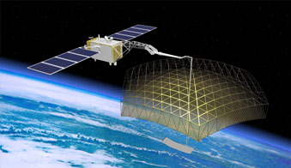
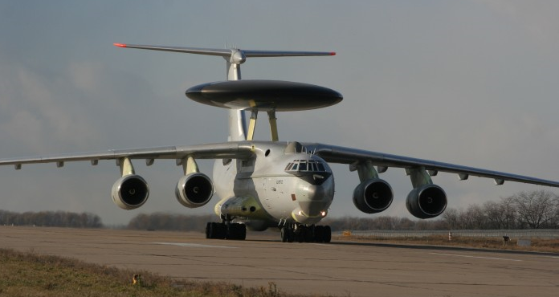
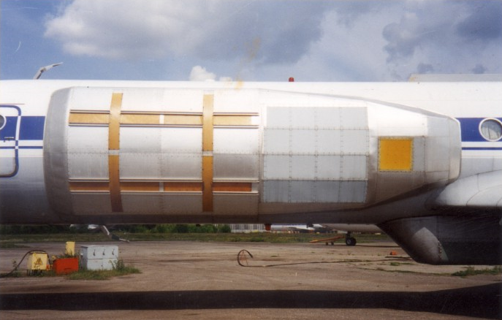
КАФЕДРА ПРОГРАММНОГО ОБЕСПЕЧЕНИЯ
систем радиоэлектронной аппаратуры
ВЕГА
Концерн «ВЕГА»
объединяет 25 ведущих предприятий в областях:
- авиационных радиолокационных комплексов дозора, наведения и разведки,
- авиационных и космических систем мониторинга и дистанционного зондирования земли,
- антенной техники и других направлениях радиоэлектроники.
Космический радиолокатор землеобзора
на ИЗС «АЛМАЗ»
Авиационный комплекс
радиолокационного дозора
и наведения А-50
Многочастотный радиолокационный
комплекс «ИМАРК»

Slide 10
КАФЕДРА ПРОГРАММНОГО ОБЕСПЕЧЕНИЯ
систем радиоэлектронной аппаратуры
ВЕГА
Дипломные работы выпускников
Обнаружение объектов в авиационной системе наблюдения
Программное обеспечение теплорадиовизионного устройства
Система управления движением корабля по данным РЛС
Расчет траектории движения воздушных объектов
Селекция аномальных данных от радиолокационной аппаратуры
Измерение параметров радиолокационного изображения
Обработка радиолокационного изображения в реальном времени
Рабочее место оператора поста радиолокационного наблюдения
Программный имитатор воздушной и тактической обстановки …

Slide 11
















КАФЕДРА ПРОГРАММНОГО ОБЕСПЕЧЕНИЯ
систем радиоэлектронной аппаратуры
ВЕГА
Где работают наши выпускники?
ВЕГА
ОАО «Концерн «ВЕГА»
Трудоустройство гарантируется!

Slide 12
КАФЕДРА
ПРОГРАММНОГО ОБЕСПЕЧЕНИЯ
Факультет кибернетики
систем радиоэлектронной аппаратуры
С НАМИ ИНТЕРЕСНО!
ВЕГА

